Slide 1
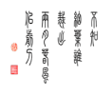
第四课
古代中国的经济政策

Slide 4
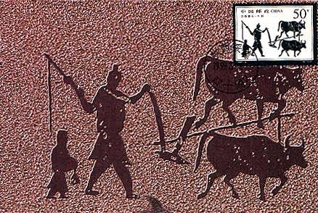
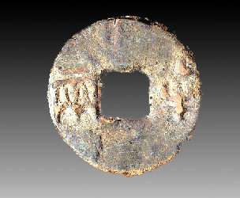
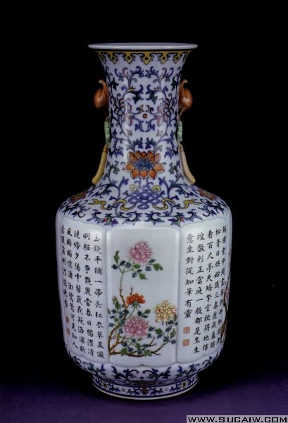
一、“重农抑商”
含义：强调要发展农耕，严格限制商业和手工业的发展
农业为“本业” ，商业为“末业”。—战国
限制商业和手工业
重视农业

Slide 5
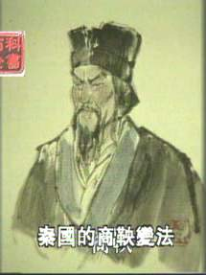
主张重视农业，限制打击工商业的经济思想和政策。战国商鞅变法时首倡，被历代封建王朝沿用。
商鞅
僇lù力本业（农业），耕织致（交纳）粟帛多者，复其身（免除徭役）；
事末利（经商）及怠而贫者,举以为收孥（奴）。
——《史记•商君列传》

Slide 6
材料：
民农则朴，朴则易用，易用则边境安，主位尊。……
民舍本而事末则好智，好智则多诈，多诈则巧法令，以是为非，以非为是。 ——《吕氏春秋·上农》
“末事(商业活动)不禁，…… 而游食者众，农之用力最苦，而赢利少，不如商贾、技巧之人。” ——《商君书》
以上材料交代了“事末”的危害和“民农”的好处是什么？

Slide 7
汉代的晁错说：“商贾大者积贮倍息，小者坐列贩卖，操其奇赢，日游都市，乘上之急，所卖必倍。故其男不耕耘，女不蚕织，衣必文采，食必粱肉；亡农夫之苦，有仟佰之得。因其富厚，交通王侯，力过吏势，以利相倾；千里游敖，冠盖相望，乘坚策肥，履丝曳缟。此商人所以兼并农人，农人所以流亡者也。”
圣人知治国之要，故令民归心于农。归心于农则民朴而可正(治理)也，纷纷则易使也，信可以守战也 。
——《商君书·农战》
思考：中国古代重农的同时为何又要抑商？

Slide 8
2、原因 ：
1、维护专制主义国家政权的经济基础，巩固封建统治；
2、安定人心，端正民心民志，
保障国家安全，维护统治稳定。

Slide 9
材料：天下已平，高祖（刘邦）乃命贾人（商人）不得衣丝乘车。重租税以困辱之。……市井之子孙（商人子弟）亦不得仕宦为吏。
——《史记•平准书》
歧视商人，并以重税压制
材料：据统计，明前期官营手工业占用的工匠达到30万人，加上为官营手工业服务的民夫共约180万人。 ——高中历史必修二（人教版）
压制民营手工业的发展
材料：“……朕（雍正）观四民（指士、农、工、商）之业，士之外，农为最贵。凡士工商贾，皆赖食于农，以故农为天下之本务，而工贾皆其末也。” —— 摘自《大清会典事例》
强调农业为本业，商业为末业

Slide 10
材料：
清代关卡林立，“关津有过路之税，镇集有落脚之税”。除正税外，还有各种名目的杂税……
——据康熙《江西志》卷172
研究华商历史学者郭德利：“过去几个世纪以来，商人最后总是倾向于把累积得来的财富或过剩的资本投资于购买土地，或供应下一代有闲沉浸于传统典籍，参与科举，以便进入官僚行列。” ——《中国全史·商贾史》
历代统治者大多继承了商鞅的重农抑商传统并竭力采取了哪些措施？商人热衷于怎样的投资倾向？

Slide 11
3、表现：
（1）抑制商人：
①汉代：规定商人不得衣丝乘车，社会地位较低；
②汉武帝：打击富商大贾，发展官营商业；
③唐代：继续实行汉代商人一入市籍不得为官的制度；
④宋代：遭受歧视的情形开始改变。
（2）抑制工商业的发展：
①秦：统一度量衡，统一货币半两钱；全面具体控制经济生活；
②汉：商人赋税加倍；汉武帝实行盐铁官营制度；
③唐：市的设立和废止，都决定于朝廷的命令（官市、时间限制）；
④历代：对于私营工商业的管理，通过加重赋税征收加以控制。

Slide 12
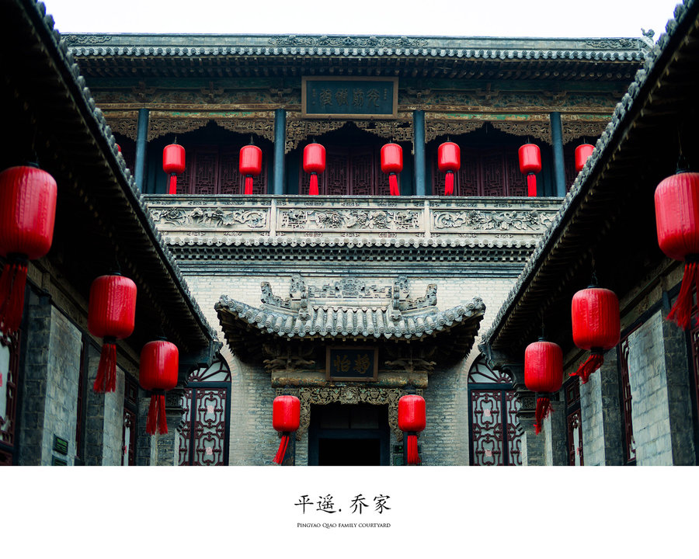
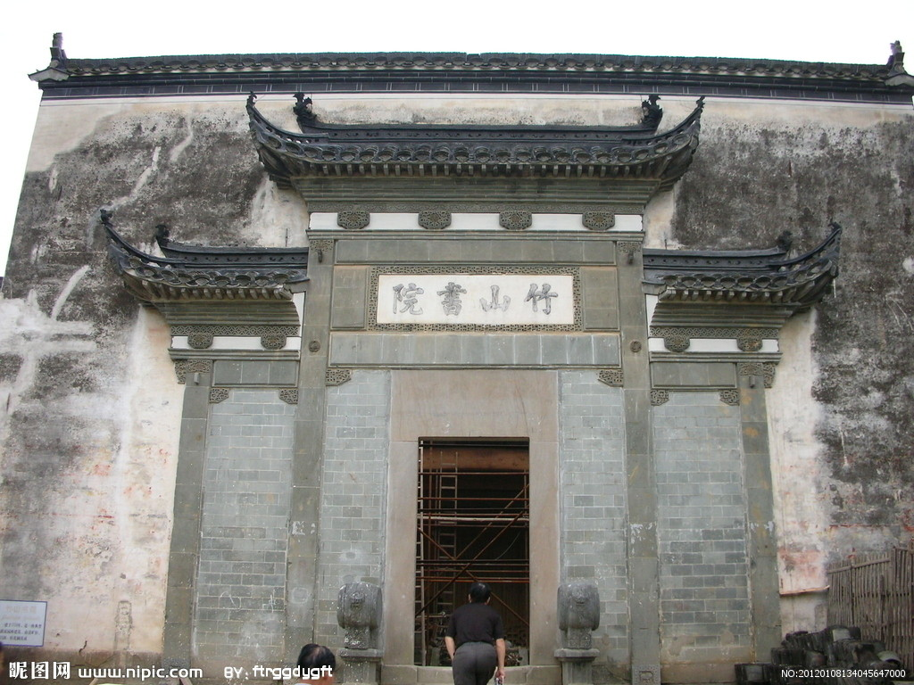
徽派建筑
平遥古城

Slide 13
小组合作
（阅读课本22页第二段、23页第二段、24页第三段归纳重农抑商政策的影响）
4、影响
（1）积极影响：（封建社会的前期以积极作用为主）
①经济上：有利于稳定农业人口，推动农业发展，
从而巩固封建国家的经济基础；
②政治上：有利于安定人心，进而保障国家安全，
维护政治稳定，巩固封建统治。
（2）消极影响：（封建社会的后期以消极作用为主）
①强化了自然经济，阻碍了工商业发展，使社会经济活力受到压抑
②阻碍了商品经济和资本主义萌芽的发展，使中国逐渐落后于西方。

Slide 14
问题探究：
“待农而食之，虞（指开发山林川泽等自然资源）而出之，工而成之，商而通之。” —司马迁：《史记·货殖列传》
“商不得通有无以利农，则农病；农不得力本穑以资商，则商病。故商农之势，常若权衡。”
—张居正：《江陵张文忠公全集》卷8
针对传统的重农抑商政策，司马迁的看法合理吗？
张居正的反思有没有改变明清商人的思路？ .

Slide 15
“工商皆本”
这一观念直接地肯定了工商业在社会财富的增值过程中具有与农业同样重要的地位。
是商品经济发展、资本主义萌芽产生、封建制度没落和君主专制强化在思想文化领域内的反映。
黄宗羲

Slide 16
（重农抑商）政策的实质是抑商人而存商业，退私商而进官商。
——吴慧《中国古代商业》

Slide 17
二、海禁政策

Slide 18
二、“海禁”政策
1.海禁政策的含义
指明清王朝严禁私人海外经商和限制外商来华贸易，外贸在官方主持下进行的朝贡贸易(如郑和下西洋) ，一直延续到鸦片战争而国门洞开。
明清政府实行的严格限制对外交通、贸易的外交政策，对来华外人的商务活动、居留期限、华夷交往等严加限制，如仅留广州一地同外国通商，特许十三行为唯一准许的外贸商行。而且百般限制中国人与外国人的接触。

Slide 19
探究：古代汉唐到明清的外贸政策发生了怎样的变动？

Slide 20
思考： 请阅读下列材料分析古代中国实施海禁政策的原因？
材料：以倭寇仍不稍敛足迹，又下令禁濒海民私通海外诸国。
——《明太祖实录》卷139
倭寇侵扰
材料：自今以后，各该督抚镇，著申饬沿海一带文武各官，严禁商民船只私自出海，有将一切粮食货物等项，与逆贼(指郑成功等抗清势力) 贸易者，或地方官察出，或被人告发，即将贸易之人，不论官民，俱行奏闻正法，货物入官。本犯家产，尽给告发之人。
——《清世祖实录》卷102
对付东南沿海的抗清斗争

Slide 21
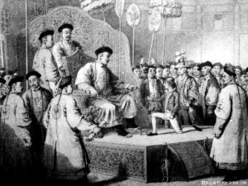
“天朝物产丰盈，无所不有，原不藉外夷货物以通有无”
盲目自大、自给自足
1793年，乾隆接见英国使臣马戛尔尼

Slide 22
2、“海禁”原因：
①是自给自足的自然经济的产物（根本原因）。
②维护专制统治，隔绝沿海反叛势力。
③针对西方殖民者和倭寇侵扰沿海的被动应付
④统治者盲目自大的观念。

Slide 23
3、表现
A、明朝：“朝贡”贸易体制；朱元璋“通番禁令”
B、清朝：顺治帝颁布的“海禁令”“迁海令”
C、明清：曾实行短暂的具有官方垄断性质的对外开放（江浙闵三海关——广州一口贸易）

Slide 24
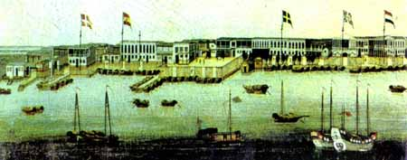
闭关锁国
清朝时期
广州十三行，
是唯一准许与
外商打交道的
商行。
清朝时期的
广州商馆区

Slide 25
材料：永乐二年，禁民下海。时福建濒海居民，私载海舡（同“船”），交通外国，因以为寇，郡县以闻。遂下令禁民间海船。 —《永乐实录》卷27
夷货非衣食所需，可谓中国不缺耶。绝之则内外隔而构之衅无由生矣，夷虽欲窥伺我也，何可得哉。
——王在晋：《海防纂要》卷7
海禁政策一定程度上是重农抑商政策
惯性思维的延伸
思考：从上述材料中表明海禁和重农抑商同时在明清时期并举， 两者之间有什么内在联系？

Slide 26
材料：
以海外之有余，补内地之不足，内地无足轻重之物，载之番境皆为珍品。……岁收入番岛银洋货物百十万入我中土…… ——《中国古代经济史纲》
既禁之后，百货不通，民生自蹙。居者苦艺能之无用……驱工商为游手，驱游手为盗贼耳。
——蓝鼎元：《论南洋事宜》
根据材料指出开禁外贸对沿海益处，归纳既禁的危害，
如何评价这一政策？

Slide 27
开禁：①暂时开禁利于沿海手工业的发展
②利于沿海居民的生活
③增加政府收入
④社会安定
既禁：①使以海外贸易为生的商人和渔民破产
②社会动荡

Slide 28
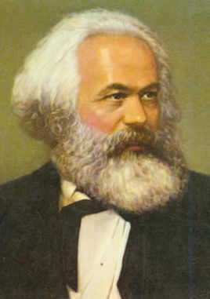
一个人口几乎占人类三分之一的大帝国（清王朝），不顾时势，安于现状，人为地隔绝于世并因此竭力以天朝尽善尽美的幻想自欺。这样一个帝国注定最后要在一场殊死的决斗中被打垮……这真是任何诗人想也不敢想的一种奇异的对联式悲歌。
—— 摘自《马克思恩格斯全集》
马克思

Slide 29
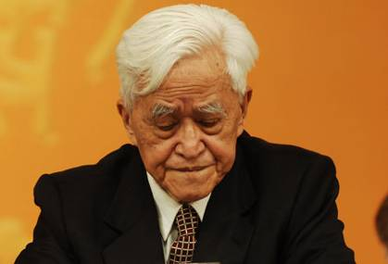
从表面上看，闭关锁国的海禁政策似乎也限制了外国侵略者在中国的活动，具有一点自卫作用，但实际上这是一种落后的、消极的政策，闭关锁国的海禁政策只能阻碍中国社会政治、经济、科学文化发展，使中国与西方的差距越来越大，是一种慢性自杀政策。 --《闭关政策的历史教训》
著名历史学家 戴逸

Slide 30
4、影响
积极：一定程度上起到了民族自卫作用；
消极：①扼杀了对外贸易推动经济进步的可能性；
②使得中国在19世纪以极端保守和封闭的面
貌走向近代化的世界，而大大落后于西方，
被动挨打。

Slide 31
探究：
乾隆帝给英王乔治二世回信：“天朝物产丰盈,无所不有,原不籍外夷货物以通有无,……是以加恩体恤。”
——梁廷楠《粤海关志》卷二三，第8页
国初海禁严 立意比驱鳄 借端累无辜 此事实大错
——【清】黄遵宪
扼杀了对外贸易的进步性，
与世界潮流相脱节
在中西方贸易问题上，清朝统治者拒绝通商其后果如何？

Slide 32
1700年到1820年，中国的GDP不但排名世界第一，在世界的比例也从22.3%增长到32.9%。”
——（英）安格斯·麦迪森《世界经济千年史》
1793年来华的马嘎尔尼一语道破“中华帝国只是一艘破败不堪的旧船……然后在岸上撞得粉碎。”
农耕文明的惯性，
庞大的国土和人口基数
思考：你应怎样认识当时领先的GDP？

Slide 33
当我们在“海禁”时候，世界正悄然变化着……

Slide 34
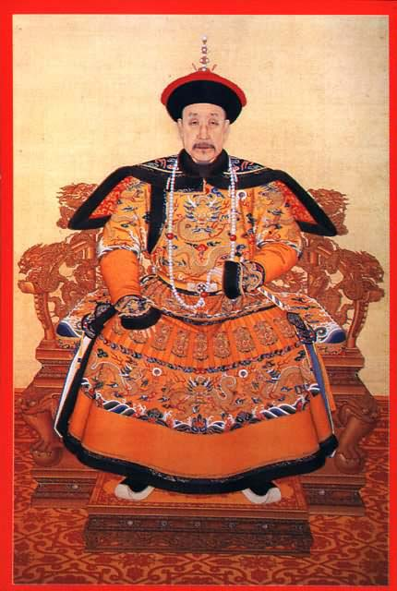
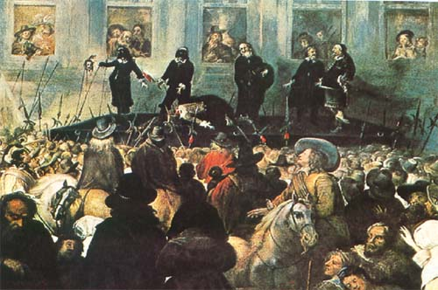
对比中西方近代历史，我们的头脑中不由地浮现出这样的画面——
画面一：当雍正皇帝颁布“抑商手谕”，乾隆津津乐道于“康乾盛世”时，英国的查理一世和法国的路易十六正躺在断头台上，以十倍的绝望与百倍的仇恨诅咒着资产阶级革命的胜利。

Slide 35
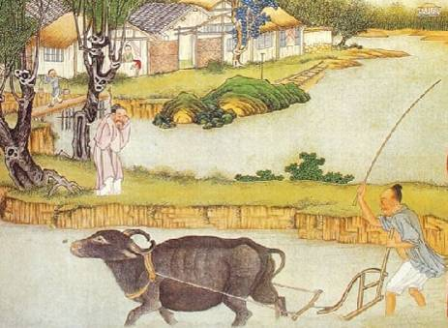
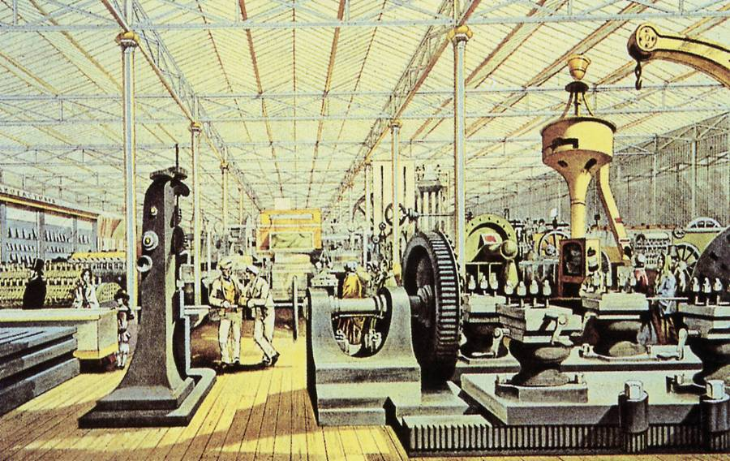
对比中西方近代历史，我们的头脑中不由地浮现出这样的画面——
画面二:当黄河岸边柳荫树下,犁间耕作的喘息与手摇纺车吱呀呻吟合奏着悠闲的田园慢板时，英格兰西北部兰开夏郡的蒸汽锅炉吼叫出震耳欲聋的工业交响曲。

Slide 36
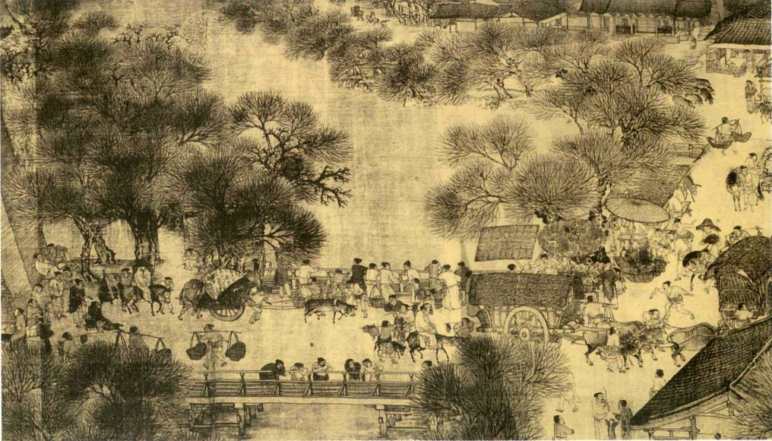
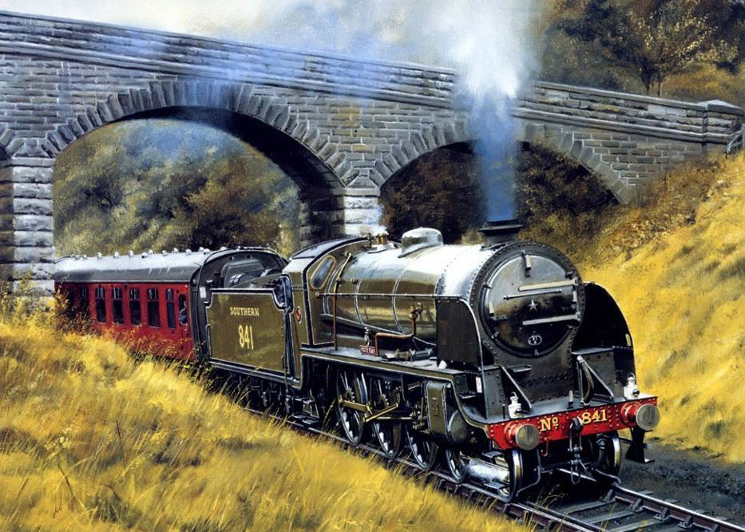
对比中西方近代历史，我们的头脑中不由地浮现出这样的画面——
画面三：当乡里人家赶着牛车,挑着扁担日复一日，年复一年地重复着单调的生活时，西方的蒸汽机头已经响声彻天地驶入了全新的时代！

Slide 37
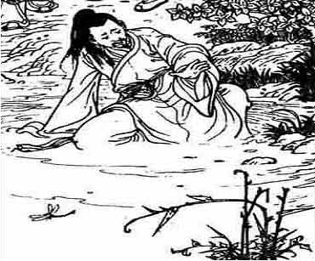
对比中西方近代历史，我们的头脑中不由地浮现出这样的画面——
画面四：当两鬓飞雪的范进士子因中举登科而神经错乱时，
牛顿正在通过自制的反射望远镜，关注着宇宙间的行星运动规律。

Slide 38
近代前夜的危机
中国
西方
政治
封建制度顶峰
开始资产阶级革命
农耕经济繁荣
经济
完成近代工业国转变
闭关锁国
推行殖民政策
对外政策
鄙薄科技，文化专制
重视科技，思想解放
思想文化

Slide 39
因事而化，因时而进，因势而新

Slide 40
1．(2018·哈师大附中、东北师大附中、辽宁省实验三模)康熙年间，清政府设立江、浙、闽、粤四处海关，关署分别设在上海、宁波、厦门和广州。其中，以上海和广州发展最为迅速。嘉道年间每年进出上海港的南北海船约在4000艘左右，上海成为南北洋贸易的重要枢纽。这表明上海的发展得益于( )
A．得天独厚的自然地理位置
B．清初海禁政策的放宽
C．鸦片战争之后的五口通商
D．清政府鼓励对外贸易
【答案】B

Slide 41
2．（2018·江苏高考）被孟子称为“贱丈夫”的民间商人，最初是不合法的，不能到城里市场上去交易。他们只能在野外找个土岗，“以左右望”，获取利益。后来，民间商人向政府纳过税后就可以在城里的市场上进行交易了。这一变化反映了( )
A．政府放弃重农抑商政策
B．民间商人推动商业市镇崛起
C．政府不再监管商业活动
D．民间商人可以取得合法地位
【答案】D

Slide 42
3．(2018·福建泉州二模)1684年，康熙帝颁布《展海令》，允许人民出海经商。1685年，清政府分别设粤、闽、浙、江海关，对外贸易兴盛。许多官员把自己的资金委托信誉好的商人代理，以图稳健增值。这反映了( )
A．康熙帝全面放弃闭关锁国政策
B．官商勾结导致政府的腐败现象严重
C．清朝部分政府机构开始近代化
D．商品经济发展导致社会价值观变化
【答案】D

Slide 43
感谢聆听

Slide 44
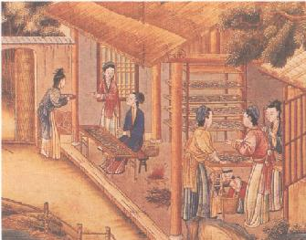
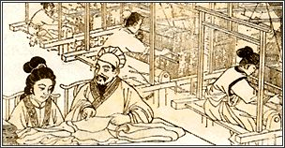
耕织图
施复夫妇经营丝织业的机房
请思考：这虽是小说，但文学艺术是社会现实的反映。你从中可以看出我国明朝在经济领域出现什么变化？
施复是明朝小说《醒世恒言》里的人物。他们夫妇二人住在苏州盛泽镇上，靠养蚕织绸生活，本是小户人家。由于他们织的丝绸光彩润泽，在市场上卖得很好，赚了许多银子。几年后，他们增买了三四张织机，不到十年，积累了几千两金子，后来他们又买了两所大房子和三四十张织机，雇人织绸，成为机户。施复夫妇由小手工者发展成为机户。
据说在明朝中后期著名的丝织业城市苏州附近有一个水乡小镇叫盛泽镇，那时你一走进这镇子，听到的全是织绸机的响声，镇上一座石桥上还刻有这样一幅对联： “晴翻千尺浪，风送万机声。”

Slide 45
三、资本主义萌芽的缓慢发展
1.产生原因：
2.产生标志：
3.发展表现：
经济进步特别是商品生产的发展
明朝中后期 江南地区 丝织业
出现了“机户出资、机工出力”、“计工受值”式的雇佣与被雇佣关系
①清代已出现比较成熟的手工业工场；
②范围扩大：行业、地区。

Slide 46
三、资本主义萌芽的缓慢发展
在商品经济发达的地区，新的生产关系冲击并侵蚀着传统的经济形态，代表着社会的进步。
4.影 响：
5.特 点：
①发展缓慢；
②地区性和不平衡性突出；
③在传统经济的压抑下，往往夭折、中断。

Slide 47
资本主义萌芽为什么缓慢发展？
雇佣
出资
经营
劳动
充足资金的
作坊主、商人
自由
劳动力
手工工场
利润
工资
被雇佣
出力
资本主义萌芽的实质：雇佣关系

Slide 48
资本主义萌芽发展缓慢的原因：
（1）根本原因：腐朽落后的封建专制体制的束缚
（2）具体原因：
①资金：土地买卖制度和高额地租吸引商业资本买田置地，影响资本积累；
②技术：革新慢，受传统观念的影响，自然科技不能与生产方式直接挂钩；
③市场：自然经济自给自足，且农民贫困，无力购买，国内市场狭小；
“海禁”和闭关锁国政策的实行，阻碍了国外市场的开拓。
④劳动力：国家重农抑商，农民被束缚在土地上，缺乏自由劳动力；
⑤国家政策：重农抑商、闭关锁国、海禁政策的影响（主要原因）

